Slide 1
心のケア
●心のケア 学級指導資料

Slide 2
大変なことがあった時
こころとからだは・・・
とっても がんばる
いつもと ちがったことがおこる
Notes:
家から出ることができなくて、学校にも来ることができなくて、たくさんの友達と遊ぶことができませんでした。
大変なことがあったとき、人のこころと体は、気が付かないうちにとってもがんばっています。
そして、いつもとは ちがった変化が起こります。
どんな変化が起こるかと言うと・・・

Slide 3
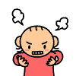
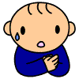
こころとからだの変化
ドキドキする
イライラする
Notes:
不安になってドキドキしたり、いつもは怒らないことにイライラしてしまったり・・

Slide 4
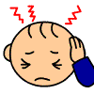
こころとからだの変化
たのしくない
あたまやおなかがいたくなる
Notes:
なにをやっても楽しくなかったり、頭やおなかが痛くなって体の調子が悪くなったりします。

Slide 5
だれにでも おこること
Notes:
こんな こころと体の変化は誰にでも起こることなので、自分だけかな？と心配しなくても大丈夫です。

Slide 6
人は こころとからだのへんかを 小さくしていく力をもっているよ
Notes:
それに、人の心と体は、変化を小さくしていく、元通りにしていく力を持っているから安心してくださいね。

Slide 7
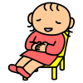
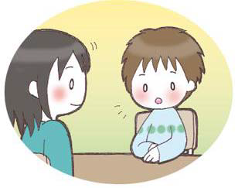
こうすればいいよ
いきをゆっくりはいて
力をぬく
話をきいてもらう
Notes:
もし、イライラしたり、楽しくなかったりした時、それを解決する方法を知っているとさらに安心ですね。
息をゆっくり吐いて体の力を抜いたり、相談できる人に話を聞いてもらうと、心と体が落ち着きますよ。

Slide 8
こうすればいいよ
たのしいことをする
Notes:
その他には、遊んだり、お気に入りの本を読んだり、歌を歌ったり、好きな運動をしたり、楽しいことをするのもいいですよ。

Slide 9
けんこうアンケートをして じぶんのこころとからだの チェックをしてみましょう
Notes:
では、これから 健康アンケートをしましょう。
これは、自分のこころと体はいまどうかな？とチェックするためのものです。
もし、先生に相談したいこと、困っていることなどがあればかいてくださいね。
先生たちは一緒に考えていこうと思っています。

